Slide 1

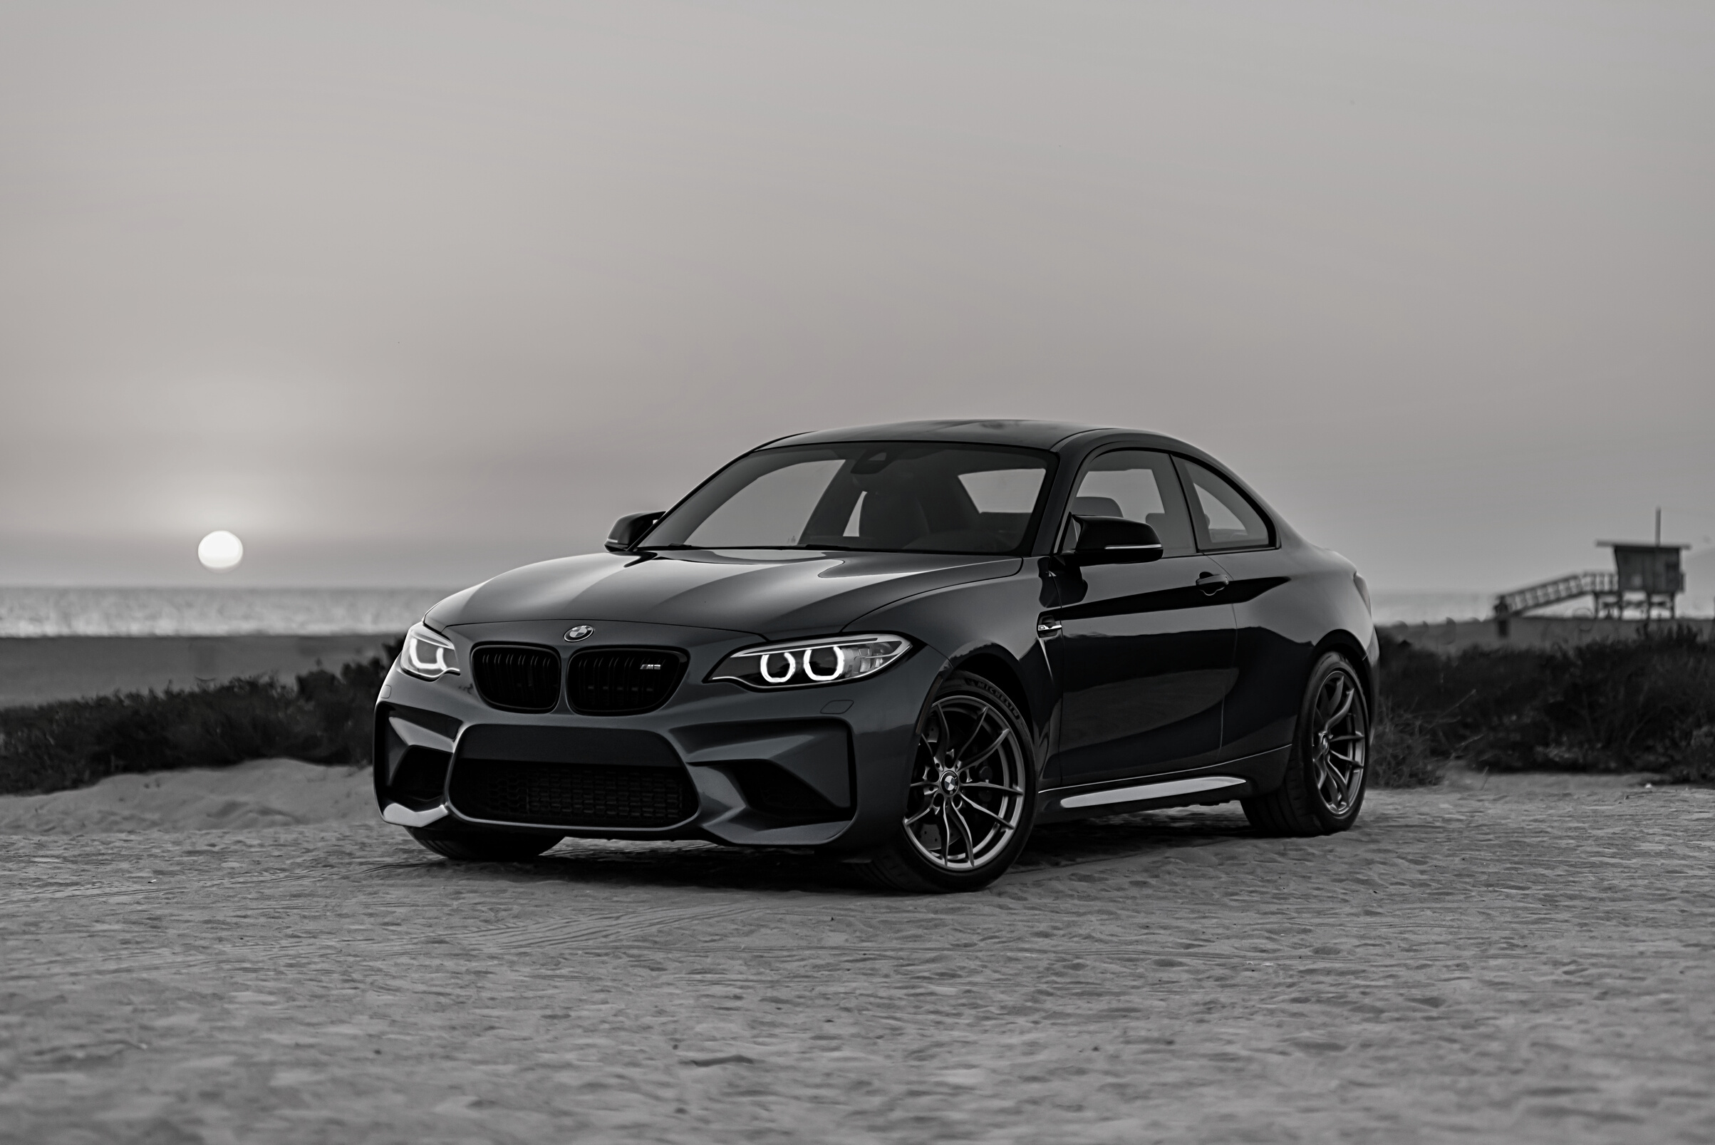
능력단위평가
반응형웹구현
영진직업전문학교
스마트웹앱4기 윤진목

Slide 2

목차
프로젝트 개요
UX.UI
설계 및 디자인
반응형 웹 구현
자체 평가 및 소감
스타일 가이드
벤치마킹
와이어 프레임
주제 및 기획의도
개발 언어 및 툴
랜딩 페이지
소감

Slide 3

프로젝트 개요
주제 및 기획의도
개발언어 및 툴

Slide 4
주제 및 기획의도
사용 설명이 없다
차량리스트가 없다
설명 및 차량리스트가 있는 반응형웹 사이트를 구현해보자

Slide 5






개발 언어 및 툴
html css JavaScript
VS Code
XD
PS

Slide 6


UX.UI
설계 및 디자인
스타일 가이드
벤치 마킹
와이어 프레임

Slide 7



스타일 가이드
색상 , 로고,아이콘
폰트
Noto Sans Korean
Regular
white
#ffffff
Noto Sans Korean
Gainsboro
#ddd
Medium 500
#d49466
Noto Sans Korean
Bold 700
Source Code Pro
Regula
Source Code Pro
Bold

Slide 8
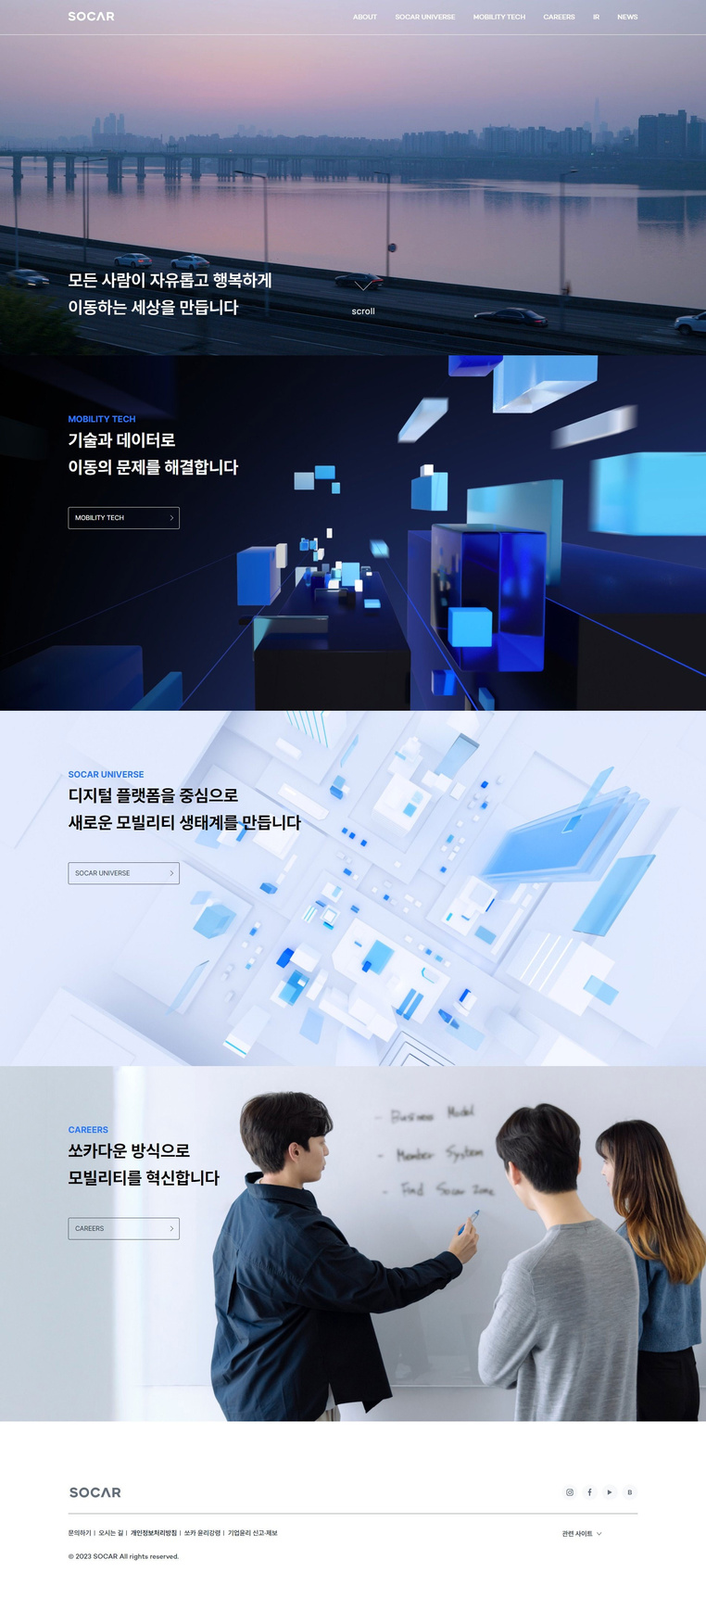
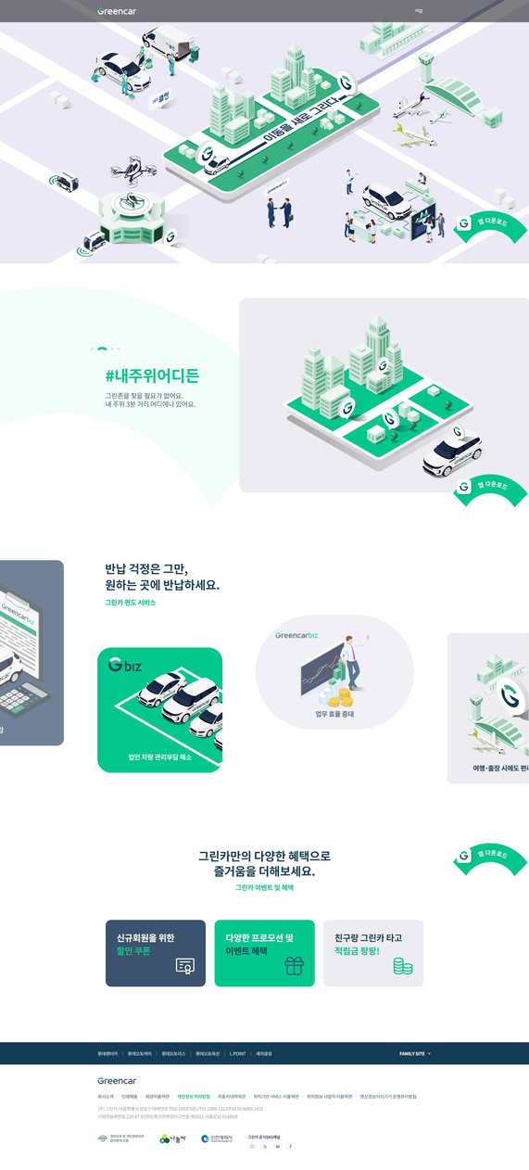
벤치마킹
쏘카
그린카

Slide 9
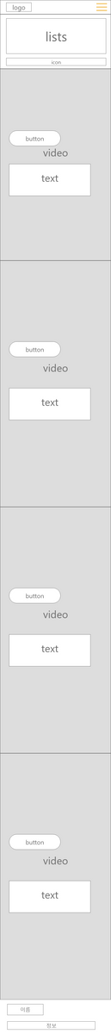
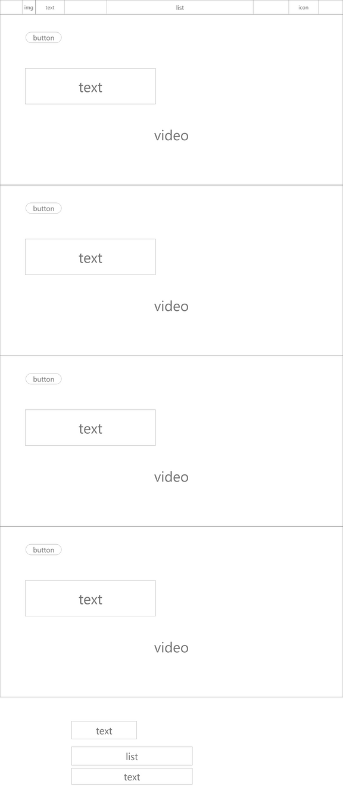
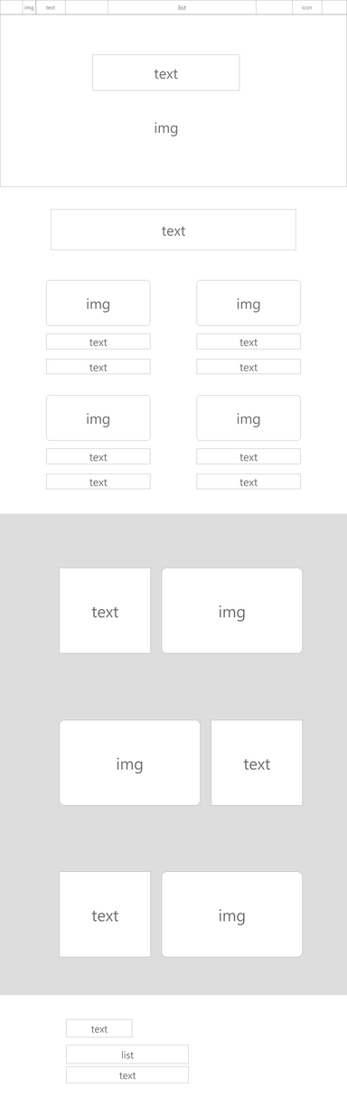
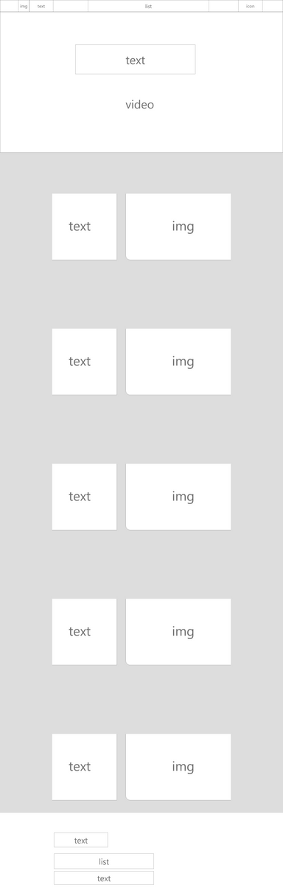
와이어 프레임
mobile 버전
PC버전

Slide 10
반응형 웹 구현
랜딩 페이지

Slide 11
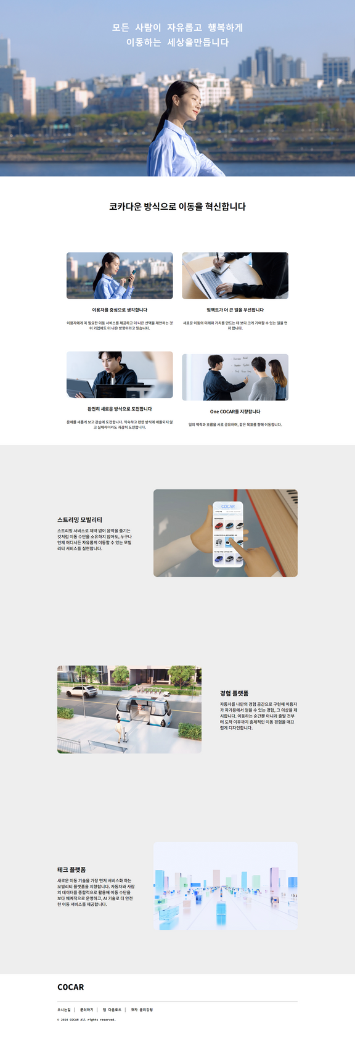
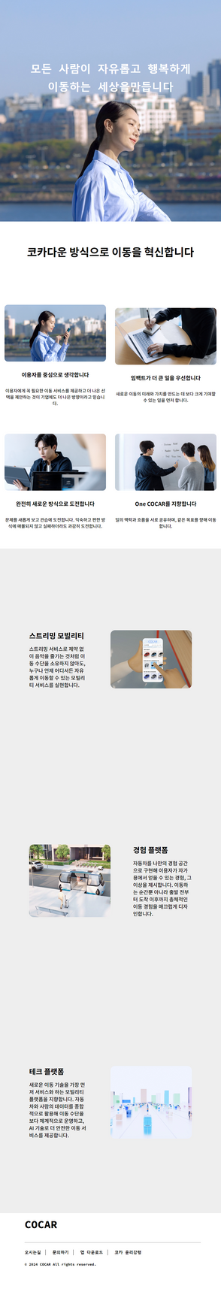
랜딩 페이지
기준 중단점
500px
759px
1024px

Slide 12
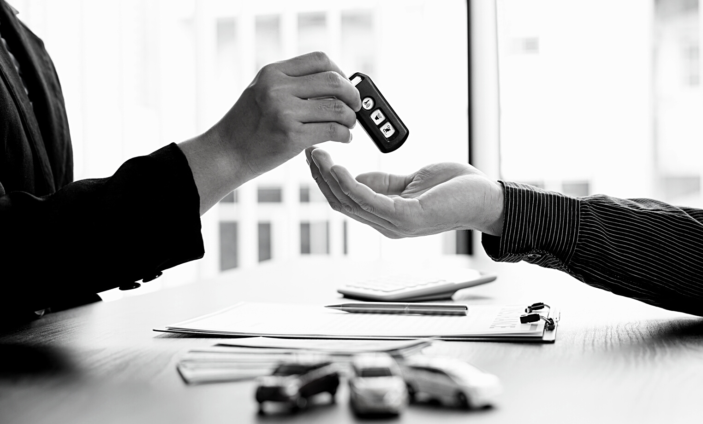
자체 평가 및 소감
소감

Slide 13
평가 및 소감
홈페이지를 만드는 것이 너무 어려웠고 특히 동적인 구현을 할 때에
애를 많이 먹어, 시간을 많이 지체하게 된 부분에 있어서는 아쉬움이 많이 남기도
했고 홈페이지를 끝까지 만들지 못해 아쉬웠습니다 다음번에는 더 공부해서
동적인 것들도 스무스 하게 구현할수 있도록 노력하겠습니다

Slide 14

감사합니다

